Slide 1
Practice 8

Slide 2
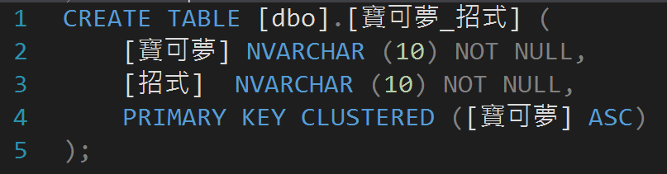
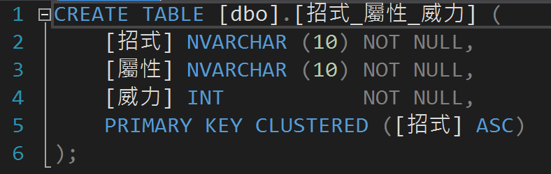
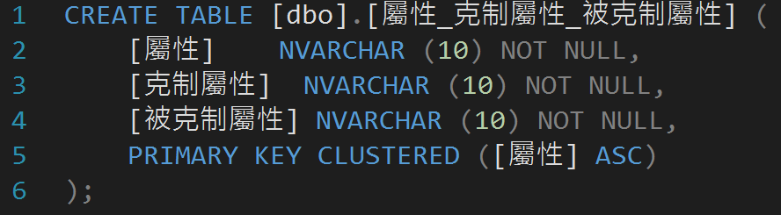
Tables
建立一個包含三個 Table 的資料庫：
1. 寶可夢_招式
- 以寶可夢作為 Primary Key
2. 招式_屬性_威力
- 以招式作為 Primary Key
3. 屬性_克制屬性_被克制屬性
- 以屬性作為 Primary Key

Slide 3
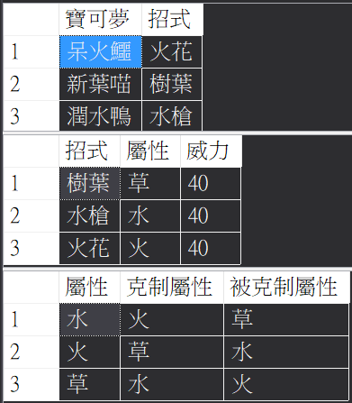
INSERT & SELECT
新增 3 筆資料到 寶可夢_招式 資料表
新葉喵 - 樹葉
呆火鱷 - 火花
潤水鴨 - 水槍
新增 3 筆資料到 招式_屬性_威力 資料表
樹葉 - 草 - 40
火花 - 火 - 40
水槍 - 水 – 40
新增 3 筆資料到 屬性_克制屬性_被克制屬性 資料表
草 - 水 - 火
火 - 草 - 水
水 - 火 - 草
使用 SELECT 顯示三個資料表的內容（如右圖）

Slide 4
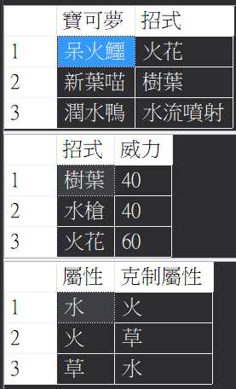
UPDATE & SELECT
UPDATE
寶可夢_招式：將「潤水鴨」的招式改為「水流噴射」
招式_屬性_威力 ：將「火花」的威力改為「60」
分別 SELECT 三個資料表的指定 Columns
寶可夢_招式：SELECT 寶可夢、招式
招式_屬性_威力：SELECT 招式、威力
屬性_克制屬性_被克制屬性：SELECT 屬性、克制屬性

Slide 5
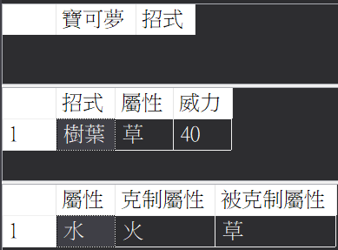
DELETE & SELECT
DELETE 寶可夢_招式 資料表中 「潤水鴨」的資料
使用WHERE SELECT 三個資料表中的指定資料
寶可夢_招式：SELECT 寶可夢為「潤水鴨」的資料
招式_屬性_威力：SELECT 招式為「樹葉」的資料
屬性_克制屬性_被克制屬性：SELECT 屬性為「水」的資料

Slide 6
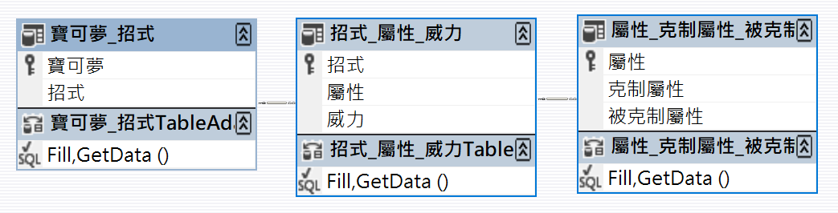
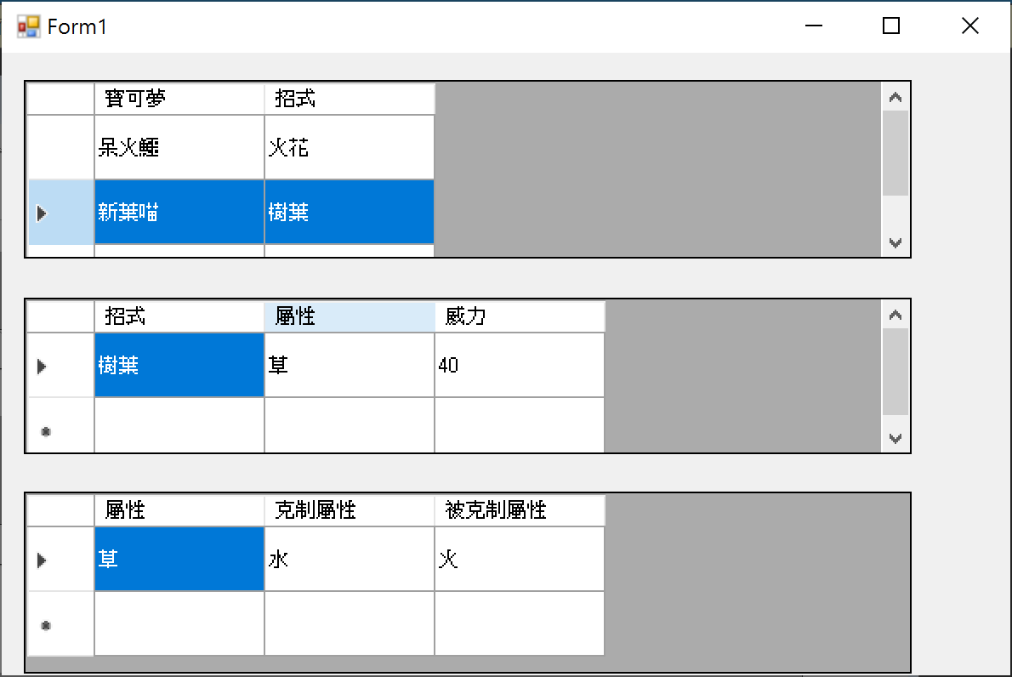
RELATION
在三個資料表中建立 RELATION
[寶可夢_招式] 的 招式 relation to [招式_屬性_威力] 的 招式
[招式_屬性_威力] 的 屬性 relation to [屬性_克制屬性_被克制屬性]的 屬性
在 WinForm 上建立 3 個 DataGridView 依序顯示：
[寶可夢_招式] 資料表
Relation 1 對應的 [招式_屬性_威力] 資料表
Relation 2 對應的 [屬性_克制屬性_被克制屬性] 資料表
點擊 [寶可夢_招式] 的資料時，
另外兩個 DataGridView 應會顯示對應資料

Slide 7
繳交方式
請將簡報檔匯出成 pdf 並命名為 「學號_姓名_Practice8」，並包含以下截圖（一題一頁並打上標題）：
INSERT & SELECT
包含 SQL Command 與三個資料表的結果
UPDATE & SELECT
包含 SQL Command 與三個資料表的指定的 Columns 的結果
DELETE & SELECT
包含 SQL Command 與三個資料表的指定結果
程式執行畫面 :
須包含三個 DataGridView 並點選「新葉喵」
除 pdf 檔之外，也須繳交完整方案資料夾檔案（壓縮成 zip 檔，檔名與 pdf 檔相同）

Slide 8
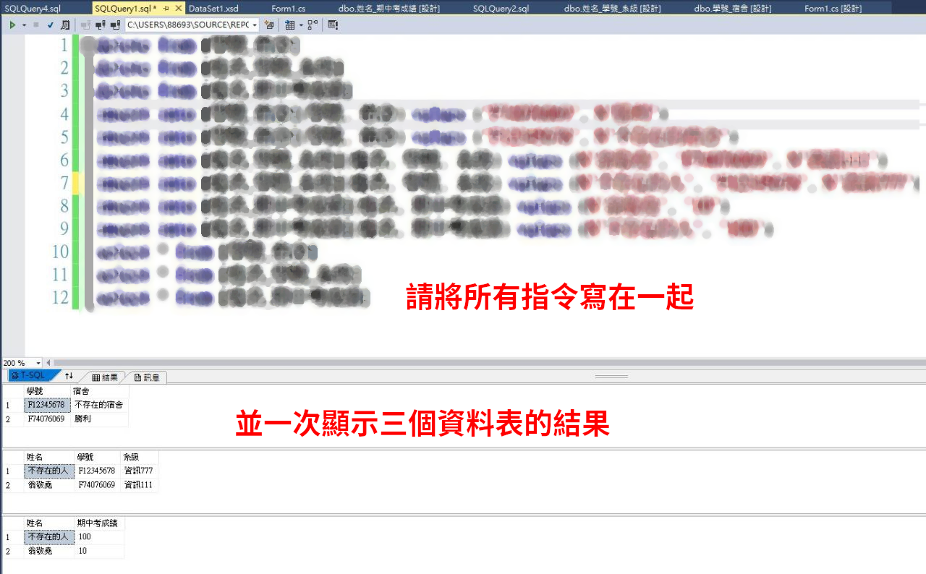
範例圖片
圖片應包含下列資訊：
SQL Commands
SQL Command 執行結果

Slide 9
NOTE
字串請使用 ' ' 框起來（例如： ' This is a string. ' ）
中文字串則需要使用 N ' ' 框起來（例如：N ' 中文字串' ）
請依照 INSERT & SELECT, UPDATE & SELECT, DELETE & SELECT 的順序對資料庫進行操作，並依序截圖。

